Slide 1

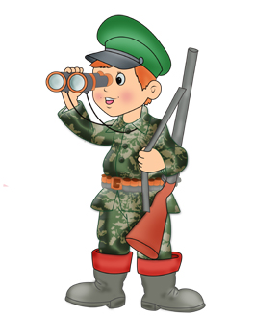
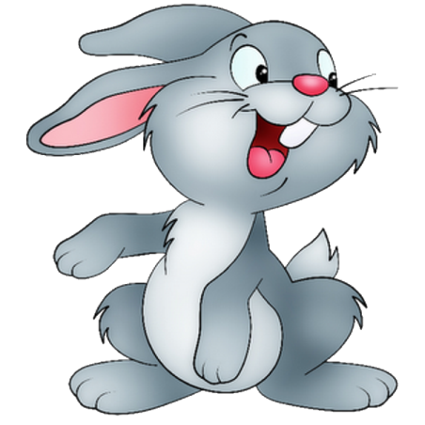
Муниципальное бюджетное учреждение дополнительного образования
«Касторенский Дом детского творчестива»
Касторенского района Курской области
«Детям о профессиях лесного хозяйства»
Составитель: Юдакова Ю.Ю.
педагог дополнительного образования

Slide 2

ЦЕЛЬ:
создание благоприятных условий для формирования представлений дошкольников о профессиях лесного хозяйства, посредством использования кейс - технологии.
ЗАДАЧИ ПРОЕКТА:
формировать знания дошкольников о профессиях лесного хозяйства и лесоперерабатывающей промышленности;
- формировать у детей представления о процессе профессиональной деятельности, о роли труда в жизни человека;
- формировать осознание значимости разных профессий;
- стимулировать познавательное и речевое развитие;
- отрабатывать умение выражать свои профессиональные предпочтения в игровой, коммуникативной, продуктивной деятельности.
- воспитывать уважение к труду взрослых.

Slide 3


Ребята, вы уже много знаете о том, что такое профессия и как правильно определиться с её выбором.
Как вы думаете, есть ли профессии леса?
Правильно, ребята, такие профессии есть и сегодня мы про них многое узнаем

Slide 4
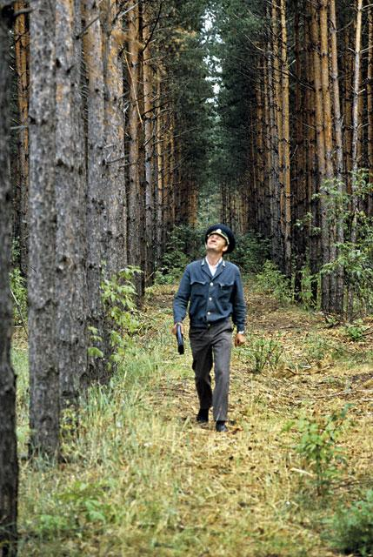
Лесничий
– это специалист по лесоустройству, защите и использованию леса. Многие называют лесничего лесником, так вот: лесник и лесничий – две разные профессии.

Slide 5



Профессия лесничего предполагает не просто любовь к лесу, ему необходимо мышление эколога. Ему нужны трудолюбие, желание пополнять свои знания каждый день. А также крепкое здоровье и способность к ручному труду.

Slide 6

Эколог
специалист, занимающийся анализом ситуации и разработкой мер для уменьшения существующего и возможного вреда природе.

Slide 7

Эколог выявляет причины катаклизмов природы и разрабатывает возможности снижения воздействия людского фактора на окружающую среду.

Slide 8
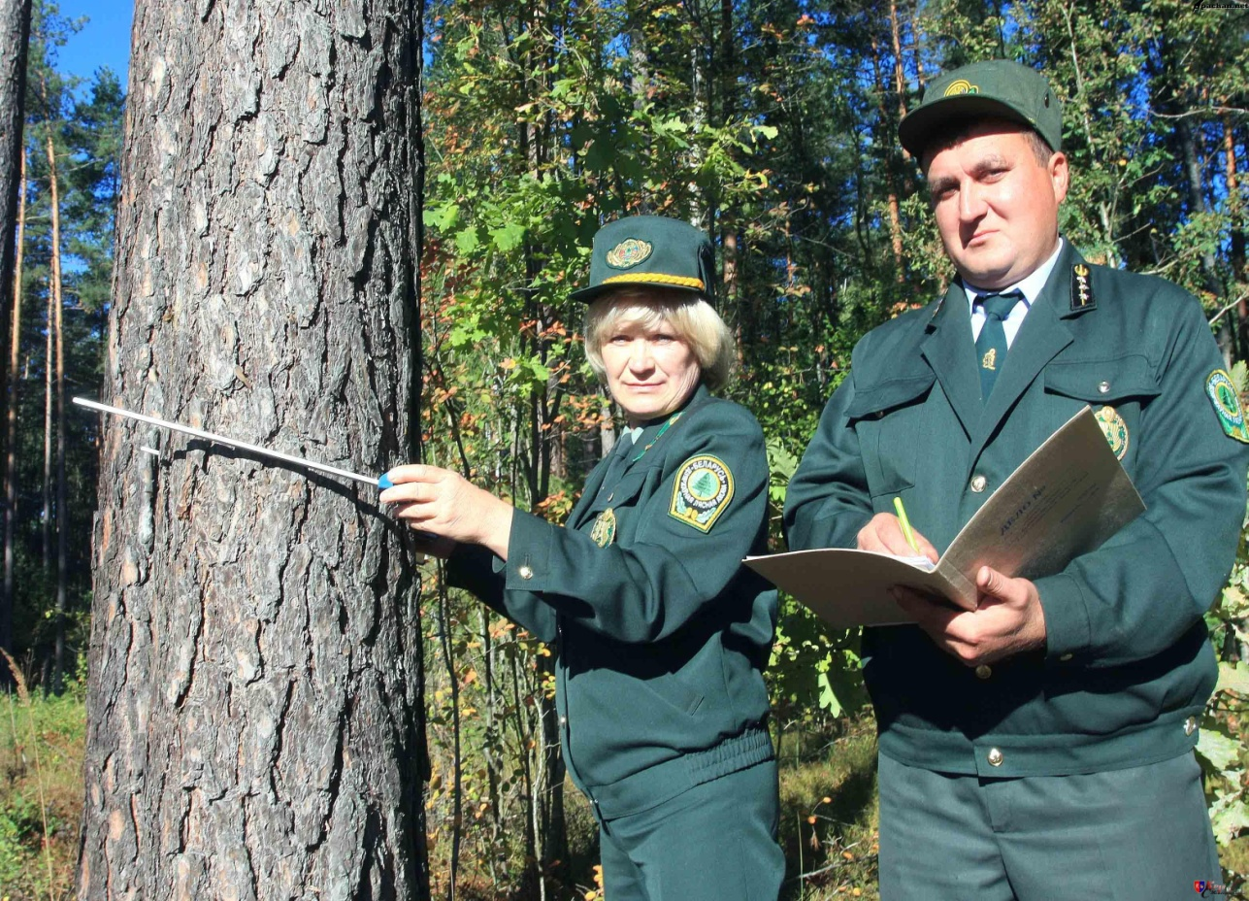
Лесник
это лесной заступник. Без его помощи лесу не устоять перед человеческой безалаберностью и стихийными бедствиями.

Slide 9
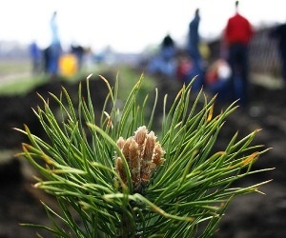

Лесник – это сотрудник лесничества, работник государственной лесной охраны.

Slide 10
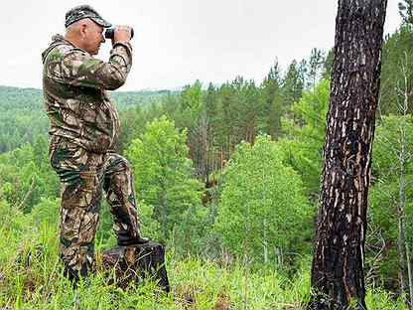

Егерь
Следующая лесная профессия- егерь. Это специалист, ответственный за охрану, учет численности, разведение и управление дикими животными и птицами на территории охотничьих угодий.

Slide 11
Инженер лесного хозяйства
Следующая профессия-это инженер лесного хозяйства. Это специалист, занимающийся планированием, управлением, сохранением и восстановлением лесных экосистем. Он отвечает за разработку и реализацию методов устойчивого использования лесных ресурсов, оценку воздействия лесных хозяйственных мероприятий на окружающую среду, а также за проведение научных исследований в области лесоведения.

Slide 12
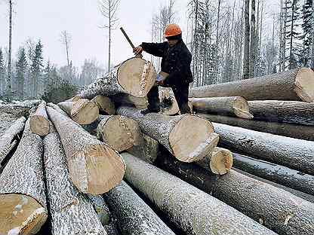
Лесозаготовитель
Это профессионал, работающий в лесной промышленности, который занимается вырубкой, заготовкой и транспортировкой древесины.

Slide 13
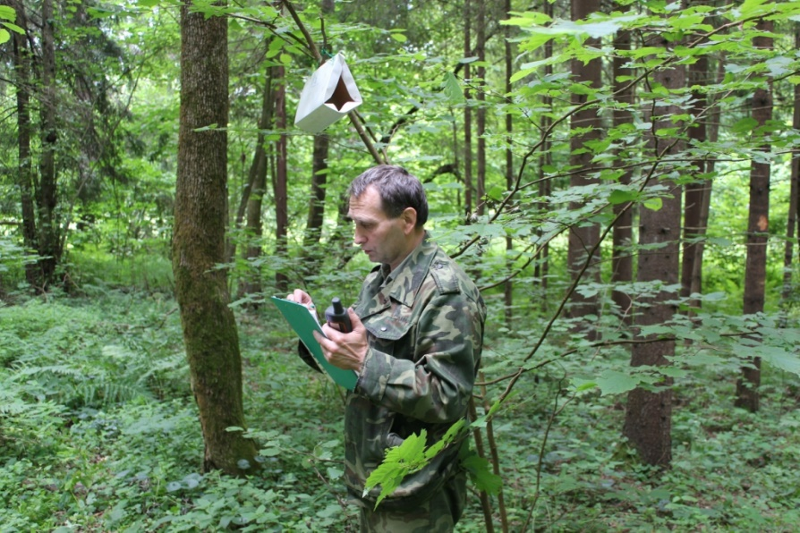
Лесопатолог
Этот специалист диагностирует заболевания деревьев и кустарников, проводит их исследования, ставит диагноз и лечит.

Slide 14
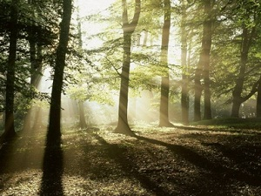
Лесопатолог
специалист по древесным растениям, а также кустарникам. Досконально разбираясь в особенностях различных древесных и кустарниковых растений, дендролог соблюдает агротехнические правила выращивания

Slide 15
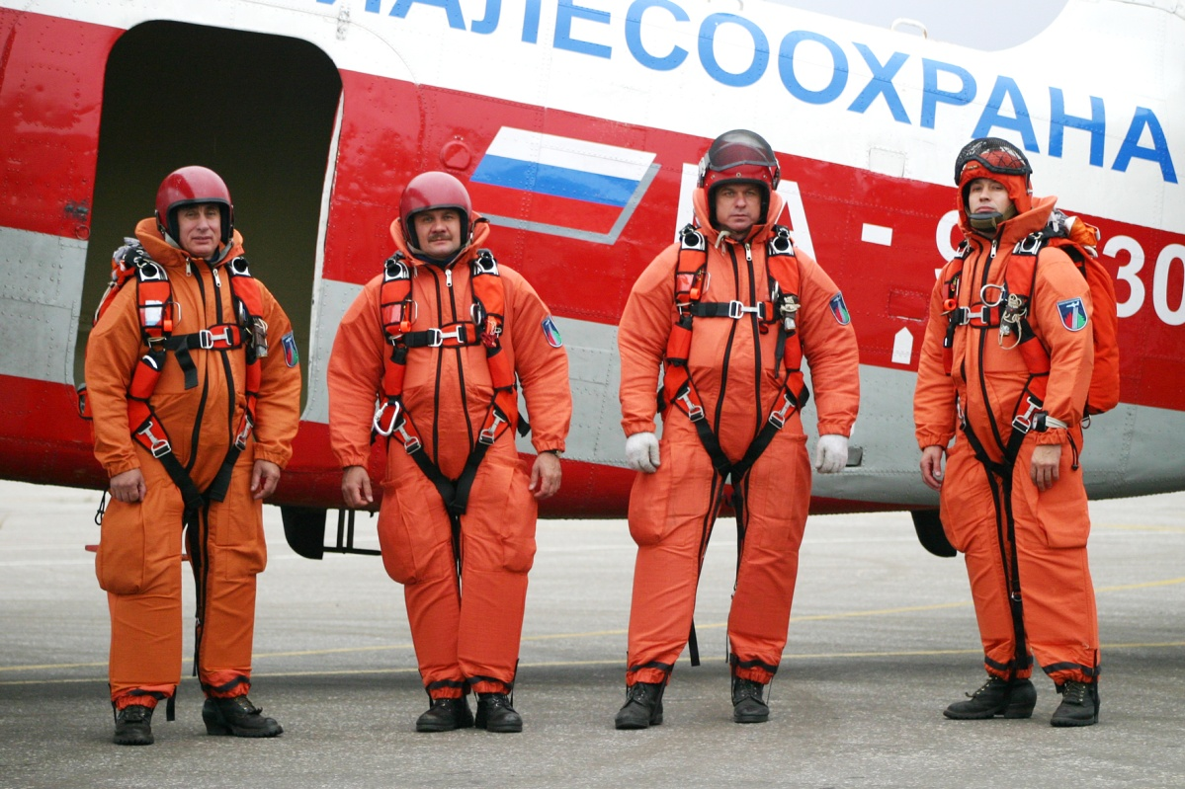
Парашютист-пожарный
Профессия парашютиста-пожарного считается элитной в сфере лесного хозяйства с момента основания авиа-лесоохраны. Это не просто привилегия к таким специалистам, а уважение за их уникальный, сложный и интересный труд

Slide 16

Профессии лесного хозяйства объединяют специалистов, чья деятельность направлена на управление, сохранение и восстановление лесных ресурсов.
Они играют ключевую роль в поддержании экологического равновесия, предоставлении ресурсов для промышленности и сохранении биоразнообразия. Работа в этой сфере требует не только глубоких знаний о лесе, но и способности к физическому труду, а также постоянного обновления знаний.
Благодарю за внимание!

